Slide 1

Défi ESP – Application de bornes Bluetooth
Notre défi : Les bornes Bluetooth

Slide 2
Plan de la présentation
Qu'est-ce qu'une borne Bluetooth Low Energy (BLE)
Prérequis d'une borne BLE
Où nos problèmes ont commencé
Nos essaies
Nos découvertes
Conclusion

Slide 3
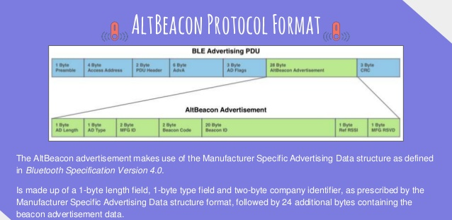
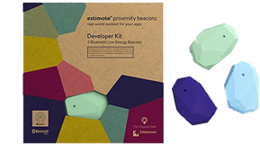
Qu’est-ce qu’une Borne Bluetooth?
Différents protocoles : AltBeacon, Ibeacon, EddyStone,

Slide 4
Prérequis d’une borne BLE pour une application Android
Android 4.3 (API niveau 18+)
Android.Permission.BLUETOOTH
Android.Permission.BLUETOOTH_ADMIN
Android.Permission.ACCESS_FINE_LOCATION

Slide 5
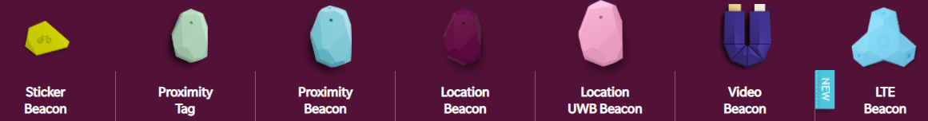
Les bornes utilisées pour notre projet
Estimote
Différentes bornes
Prix : il faut faire une demande de soumission, mais le cegep a payé environ 100$ US pour 4 bornes "Proximity Beacon"
Utilité selon l'entreprise : Moyen simple de faire du "indoor GPS", transmettre du vidéo via Bluetooth, attirer des clients dans un magasin via des pop-ups Bluetooth, etc.
Notre expérience

Slide 6
Où les problèmes ont commencé
Nos tablettes
API Estimote
Third party software
Applications fournis par Estimote pour gérer les bornes
EddyStone
Ibeacon
AltBeacon

Slide 7
Nos Essaies
Essaie du tutoriel d’estimote « Proximity events to an Android app »
Vérification des configurations des bornes
Mise à jour du SDK d’Estimote
Essaie de l’ancien SDK
Essaie de localiser les bornes avec des applications préfabriqués
Tutoriel AltBeacon
Essaie des applications préfabriquées de tests Estimote
Notifications
Proximity for multiple beacons
Evothings
Eddystone

Slide 8
Tutorial d’estimote « Proximity events to an Android app »
Requis: Compte Estimote, tablette Android, bornes Estimote
Implémentation du proximity-sdk, Estimote:mustard, scanning-plugin
Définie des zones
Tag (ex: « Froid »)
Distance (ex: 3)
onEnter, onExit

Slide 9
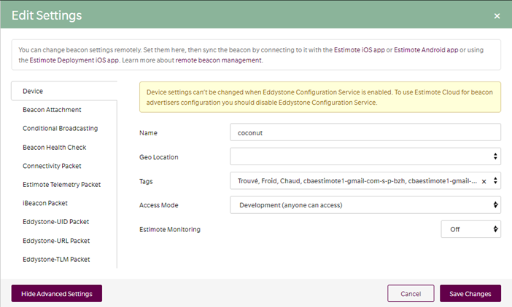
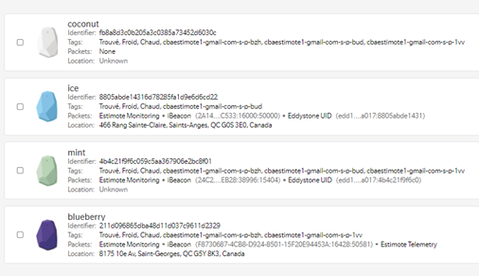
Vérification des configurations des bornes

Slide 10
Mise à jour du SDK Estimote
Nous avions une version antérieure du proximity SDK faite par Estimote.
Changements dans le Graddle build

Slide 11
Essai de l'ancien SDK pour estimote
Réplique le concept des beacons régions, monitoring et ranging fait par Android
Ce que le tutoriel nous a promis :
D’utiliser les signaux iBeacon pour nos balises
De pouvoir faire du monitoring en arrière-plan des balises Estimotes
Si les balises entraient à une certaine distance, il envoie une notification au téléphone nous inscrivant qu’une balise était entrer.
Pouvoir déterminer la distance d’un beacon à l’aide de la force du signal
4 proximity zones (immediate, near, far et unknown (très faible) )

Slide 12
Essaie de localiser nos bornes avec des applications préfabriqués
Locate Beacon – Radius Networks, Inc.
nRF Connect for mobile – Nordic Semiconductor ASA
Beacon Scanner – Nicolas Bridous (App recommandé par Estimote dans un ticket)
Beacon Scope – David G. Young
Bluetooth Smart Discover – Microchip Technology Inc.

Slide 13
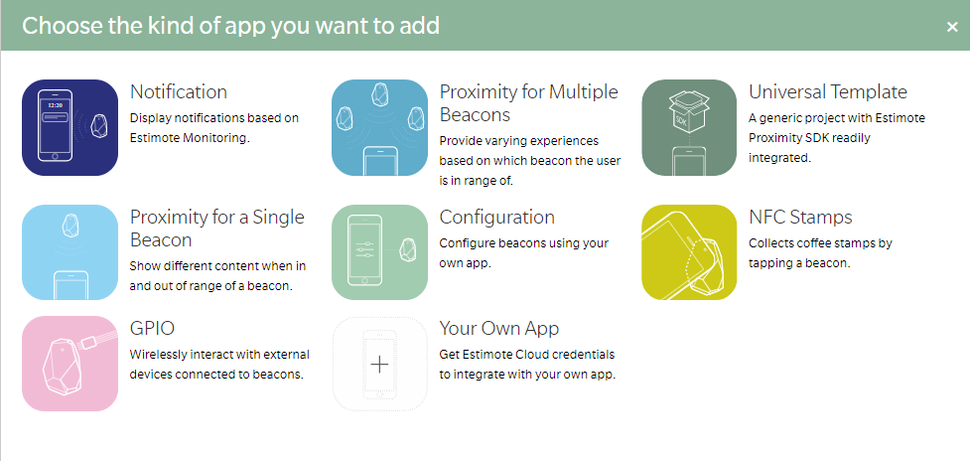
Utilisation d'application préfabriquées de tests

Slide 14

EvoThings
Application utilisé dans des écoles pour apprendre à coder des applications mobiles.
Propre API basé sur Apache Cordova
Plusieurs application Démo
Système de Workstation

Slide 15
Tutorial altbeacon avec nos bornes estimote
BluetoothAdapter, BluetoothScanner
Doit créer son propre scan filter
On doit set les données du manufacturier par soit même (data, mask)

Slide 16
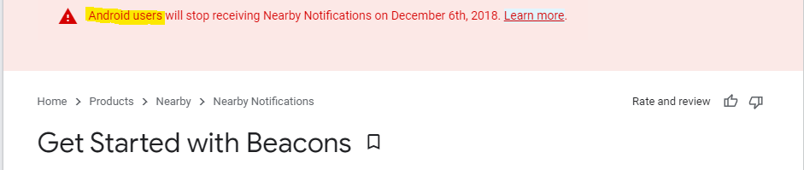
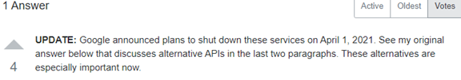
Eddystone
Eddystone est la réponse de Google au Ibeacon de Apple

Slide 17
Nos découvertes
Technologie mise de côté pour Android
Ultra-wideband (UWB)
Versions Android 7.0 et + sont problématiques pour les bornes Estimote.
Encore supporté sur IOS, mais obsolète sur Android (7 décembre 2020).
Beacon Dashboard
Proximity API
Eddystone

Slide 18
Conclusion
Changement apporté à notre projet
Possibilité de futurs projets avec bornes BLE
RadBeacon
Prix: environ 15$US par borne
Protocole: Alt Beacon

